Slide 1
妇女节主题PPT模板

Slide 2
01
妇女节由来
02
妇女节简介
目录
03
温情故事
04
班会互动

Slide 3
妇女节由来

Slide 4
妇女节由来
The origin of the women's day
1857年3月8日
美国纽约的服装和纺织女工举行了一次抗议，反对非人道的工作环境，12小时工作制和低薪。游行者被警察围攻并赶散。
1908年3月8日
15000名妇女在纽约市游行，要求缩短工作时间，提高劳动报酬与享有选举权，禁止使用童工。她们提出的口号是“面包和玫瑰”，面包象征经济保障，玫瑰象征较好的生活质量。
1859年3月
两年以后，又是在三月，这些妇女组织了第一个工会。

Slide 5
妇女节由来
The origin of the women's day
芝加哥
示威
哥本哈根
妇 女大会
国际妇女节
确立
1909年3月8日，美国芝加哥女工团要求男女平等权利而举行示威，次年8月在丹麦哥本哈根召开的国际第二次社会主义者妇女大会上决定，为了促进国际劳动妇女的团结和解放，以每年3月8日为妇女节。也叫国际妇女节。

Slide 6
妇女节由来
The origin of the women's day
联合国从1975年国际妇女年开始庆祝国际妇女节，确认普通妇女争取平等参与社会的传统。
1997年大会通过了一项决议，请每个国家按照自己的历史和名族传统习俗，选定一年中的某一天宣布为联合国妇女权利和世界和平日。
联合国的倡议导致为实现男女平等建立了国家法律框架，并且提高了公众对于迫切需要在各个方面提高妇女地位的认识。

Slide 7
妇女节简介

Slide 8
妇女节简介
The introduction of the women's day
A
根据国务院发布的《全国年节及纪念日放假办法》第三条规定：妇女节（3月8日）属于部分公民放假的节日及纪念日，妇女放假半天。
B
国际劳动妇女节 (International Working Women‘s Day) 又称“合国妇女权益和国际和平日” 或“三八”妇女节。
C
“三八”妇女节是全世界劳动妇女团结战斗的光辉节日。
D
在这一天，世界各大洲的妇女，不分国籍、种族、语言、文化、经济和政治的差异，共同关注妇女的人权。

Slide 9
妇女节简介
The introduction of the women's day
国际妇女运动
近几十年来，联合国的四次全球性会议加强了国际妇女运动，随着国际妇女运动的成长，妇女节取得了全球性的意义。
国际妇女斗争纪念日
这些进展使国际妇女节成为团结一致、协调努力要求归还妇女权利和参与政治、经济和社会生活的权利的日子。 妇女节是国际妇女斗争的纪念日。

Slide 10
妇女节简介
The introduction of the women's day
Many
母亲的诠释
Heart
妈妈给了我很多很多
您有一颗慈祥温暖的心
Old
Eyes
妈妈为我操心，白发已爬上了您的头
您注视我的目光总是充满着爱
Tears
Right
您为我流过不少泪
您从不欺骗我们，教导我们去做正确的事情

Slide 11
温情小故事

Slide 12
温情小故事
Warm-hearting stories
小故事：古老而永恒的丰碑
贵州缆车事故
汶川地震
唐山大地震
在汶川地震中，她的身体下面躺着她的孩子，包在一个红色带黄花的小被子里，大概有3、4个月大，因为母亲身体庇护着，他毫发未伤，他熟睡的脸让所有在场的人感到很温暖。
在贵州发生的缆车事故中，缆车以疯狂的速度下坠，在撞击地面的一瞬间，一对夫妇同时举起两岁半的儿子结果夫妻双双遇难,而儿子却安然无恙。
当年唐山大地震中，人们在清理废墟时，发现一位母亲割破血管用热血哺育怀中的婴儿。

Slide 13
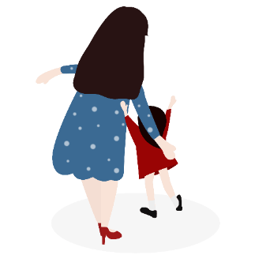
温情小故事
Warm-hearting stories
妈妈的生日
妈妈的理想
说一说
妈妈最爱吃的
妈妈最得意的事
我所了解的母亲
妈妈的鞋码
妈妈最后悔的事
妈妈的兴趣爱好
妈妈对我的期望

Slide 14
温情小故事
Warm-hearting stories
诗朗诵：妈妈的爱
是您，将我带到人间。 教会我在成长中，如何走过沟沟坎坎。
是您，领我认识世界。 天寒地冻时，将我双手放入怀中温暖。
您用爱心穿引的线，那一针一线，都是您的爱在悄悄蔓延。
如果我是风筝，您就是拉动风筝的线；如果我是一条船，您就是灯塔是港湾；
这就是母亲的爱，这就是母亲的情。鲜花可以枯萎，沧海可变桑田。
但母亲的爱，却永远留在我们的心间！

Slide 15
班会互动

Slide 16
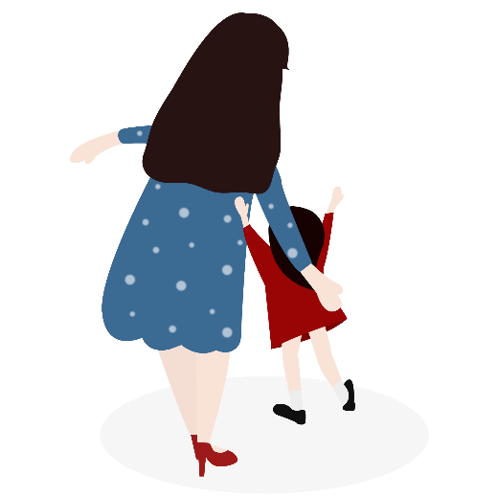
班会互动
Interaction
在这个特殊的节日里，
如何表达对她们的爱？

Slide 17
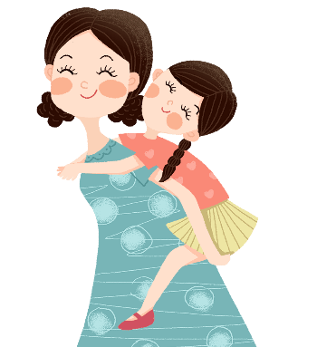
班会互动
Interaction
问问妈妈，自己是怎样降临到这世界上的，妈妈在怀着我的时候“我”有没有“调皮”
和全家人一起看看小时候的照片，请爸爸妈妈讲讲“我”小时候的故事。
让孩子说说记忆中父母做出的最让自己感动的事情。

Slide 18
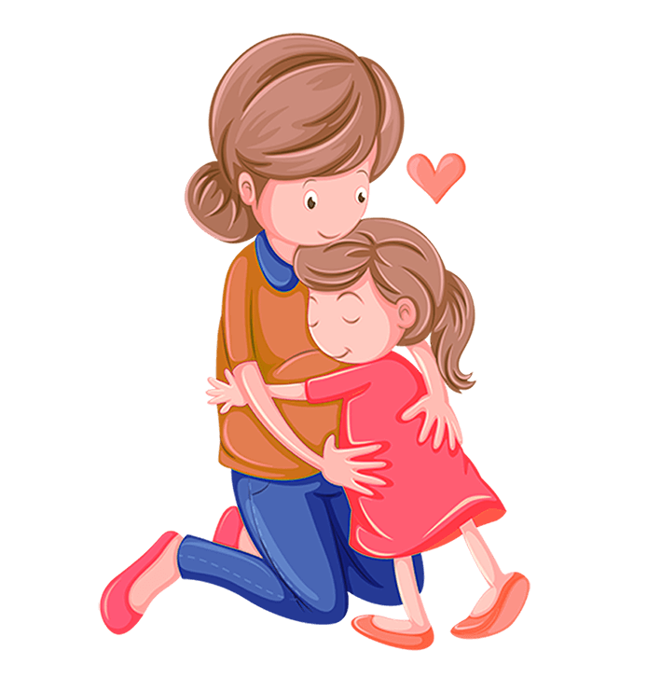
班会互动
Interaction
亲爱的妈妈，平时您做家务挺累的，今天好好休息休息一下，让我为您分担一点家务吧
可敬的母亲，您上班辛苦了！让我为您洗洗脚，为您洗去一身的疲惫吧！
婆婆、外婆你们无微不致的关心我，今天让我给您捶捶背吧！
亲爱的老师，您知道我有多爱您吗，今天，让我把心中感激的话说给您听，好吗？

Slide 19
妇女节主题班会PPT

